Slide 1
Театрализованная игра,
как средство развития
творческих способностей
детей раннего возраста
Подготовила:
Козлова Лидия Юрьевна
( музыкальный руководитель МБДОУ детского сада № 18 города Кирово – Чепецка Кировской области,
высшая квалификационная категория)
Notes:
Кто это такой

Slide 2
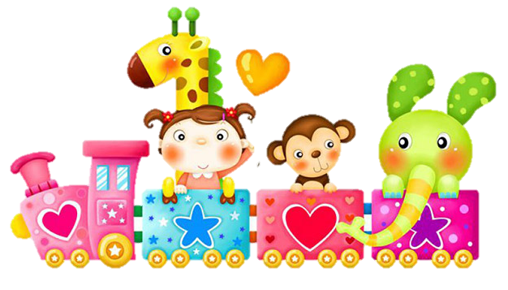
Театрализованная игра –
это разыгрывание в
лицах литературных произведений
(сказки, потешки, стихи, инсценировки)
Театрализованная игра имеет готовый сюжет,
а значит, деятельность ребёнка во многом предопределена текстом произведения.
Notes:
Кто это такой

Slide 3
АКТУАЛЬНОСТЬ
Театрализованная игра влияет на личность ребёнка.
Театрализованную игру можно использовать, как сильное ненавязчивое педагогическое средство, а сам малыш испытывает при этом удовольствие и радость.
Театрализованная игра может удовлетворять разносторонние интересы детей.
Разнообразие тематики, средств изображения, эмоциональность театрализованных игр дают возможность использовать их в целях всестороннего воспитания личности.
Notes:
Кто это такой

Slide 4
Цель:
развитие творческих способностей детей раннего возраста в процессе вовлечения их в музыкально – театральные игры в условиях эмоционального благополучия
Задачи:
пробуждать интерес детей к театрализованной игре;
создавать условия для проведения театрализованной игры;
формировать умения следить за развитием действия в играх – драматизациях, кукольных спектаклях, созданных силами взрослого;
развивать умения имитировать характерные действия персонажей (птички летают, козлёнок скачет), передавать эмоциональное состояние человека (мимикой, позой, жестом, движением);
знакомить детей с приёмами вождения настольных кукол;
Учить сопровождать движения простой песенкой;
Развивать желание действовать с элементами костюмов и атрибутами, как внешними символами роли.
Notes:
Кто это такой

Slide 5
Классификация театрализованных игр
Режиссёрская игра
Игра - драматизация
Настольный театр.
Теневой театр.
Театр на фланелеграфе.
Ребёнок или взрослый не являются действующим лицом, а создают сцены, ведут роль действующего персонажа.
Игра – драматизация основана на собственных действиях детей.
Ребёнок играет сам, используя свои средства выразительности – интонацию, мимику, пантомимику.
Notes:
Кто это такой

Slide 6
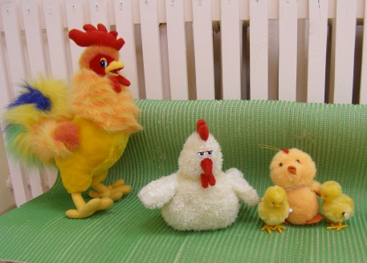
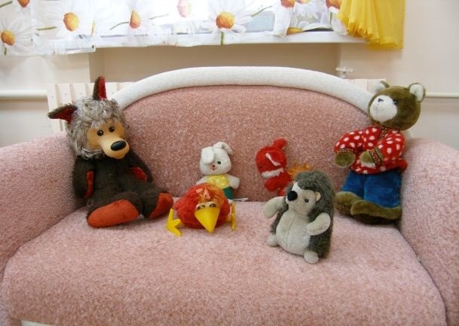
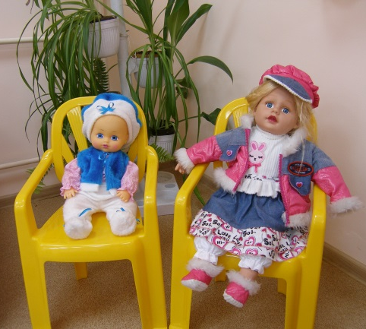
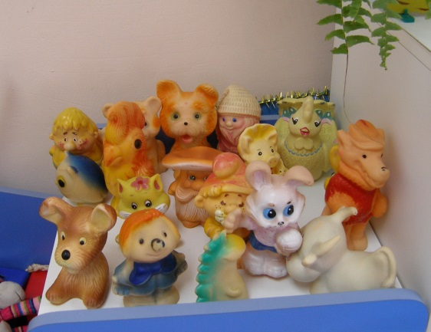
Классификация режиссерских игр
Настольный театр игрушек (меховые, резиновые, различные поделки)

Slide 7
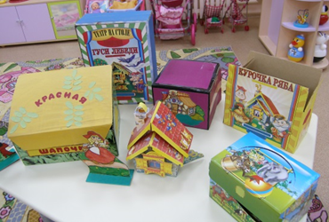
Настольный театр картинок. Персонажи и декорации — картинки

Slide 8
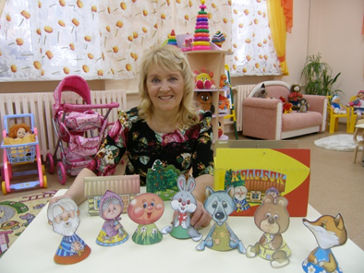
Театр на конусах

Slide 9
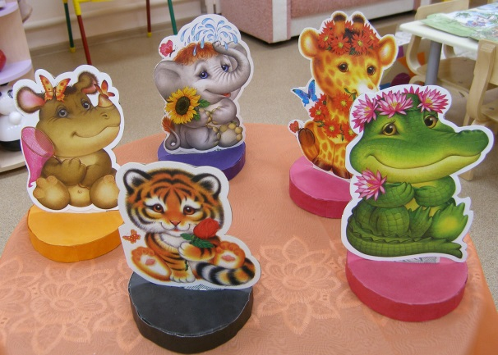
Театр на дисках

Slide 10
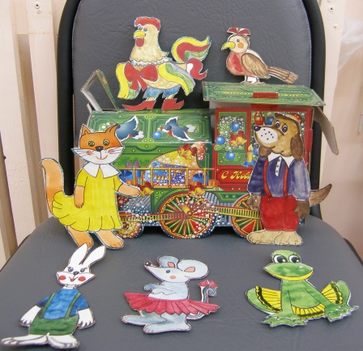
Театр на дощечках из фанеры

Slide 11
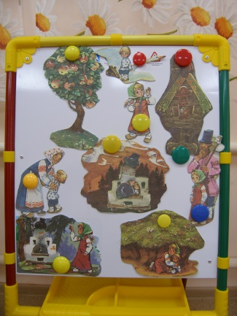
Фланелеграф.
Картинки или персонажи выставляются на экран или магнитную доску.

Slide 12
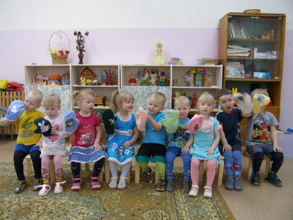
Игры – драматизации с куклами бибабо. Нужна ширма, куклы.
Можно использовать театр варежек.

Slide 13
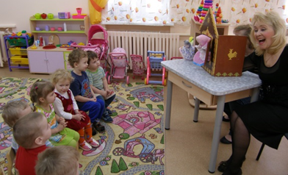
Импровизация.
Это разыгрывание сюжета без предварительной подготовки.

